Slide 1
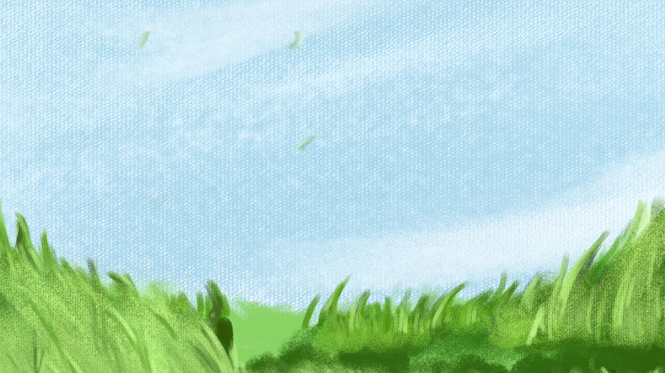
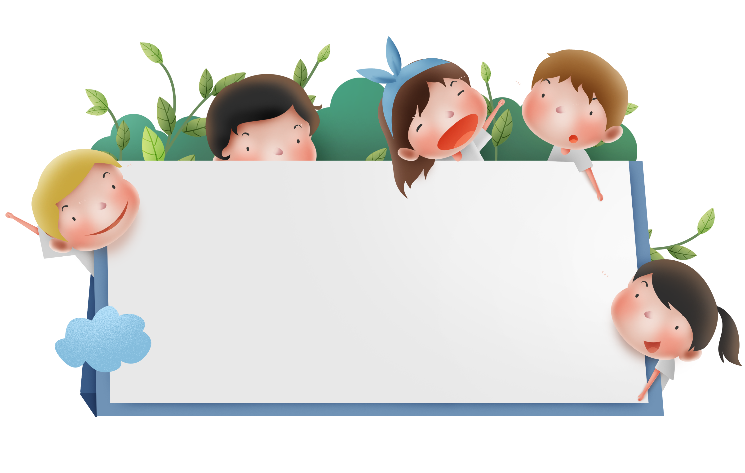




Slide 2


- Thực hiện được phép chia số có hai chữ số cho số có một chữ số trong trường hợp: chia có dư
- Tìm được các thành phần chưa biết của một phép tính: số bị chia, thừa số
- Vận dụng giải các bài toán thực tế liên quan đến phép chia số có hai chữ số cho số có một chữ số

Slide 3
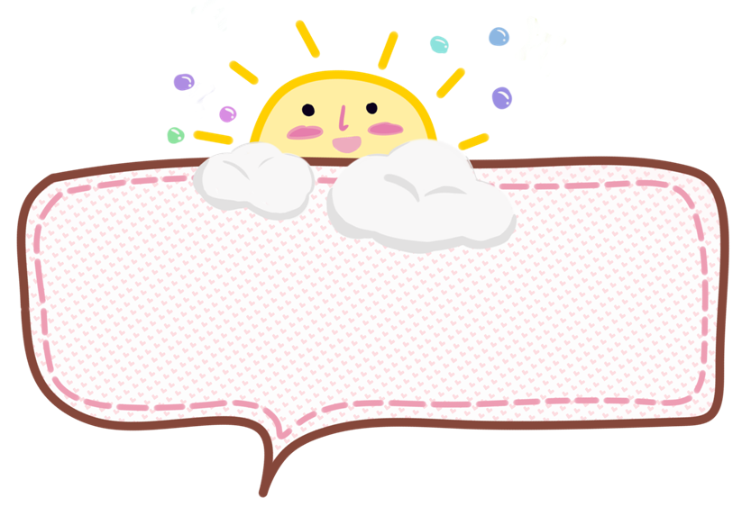


Slide 4


Slide 5


Slide 6

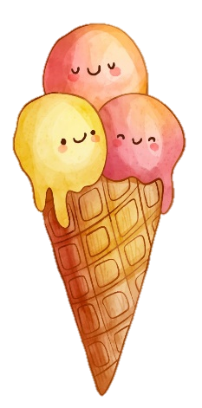
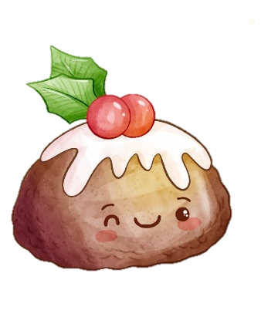
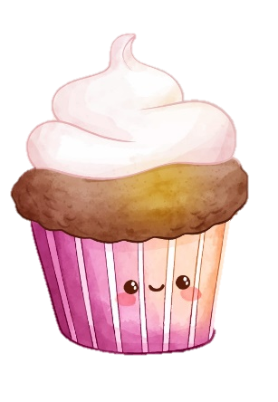
Tính:
Bài 1
77
77
97
2
97
4
51
2
98
7
2
4
51
2
98
7
6
3
8
2
4
7
8
4
2
1
5
4
7
7
1
1
1
8
1
2
16
16
10
28
1
1
1
0

Slide 7


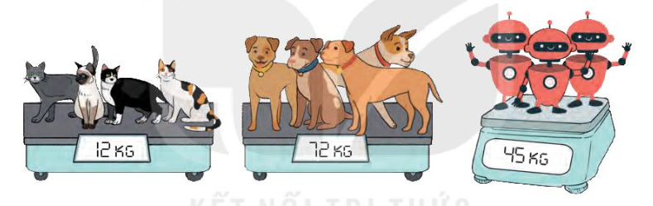
Số?
Chia sẻ nhóm đôi
Bài 2
Trong hình dưới đây, các con mèo có cân nặng bằng nhau, các con chó và rô-bốt cũng vậy.
Mỗi con mèo
cân nặng kg.
Mỗi con chó
cân nặng kg.
Mỗi rô-bốt
cân nặng kg.
3
18
15
?
?
?

Slide 8
Một lớp học có 29 học sinh. Mỗi bàn chỉ xếp chỗ ngồi cho 2 học sinh. Hỏi cần ít nhất bao nhiêu bàn cho lớp học đó?
Bài 3
Bài giải:
Ta có: 29 : 2 = 14 ( dư 1)
Xếp mỗi bàn 2 bạn thì cần 14 bàn và thừa ra 1 bạn nên cần thêm 1 bàn nữa. Vậy cần ít nhất số bàn cho lớp học là:
14 + 1 = 15 ( bàn)
Đáp số: 15 bàn.

Slide 9
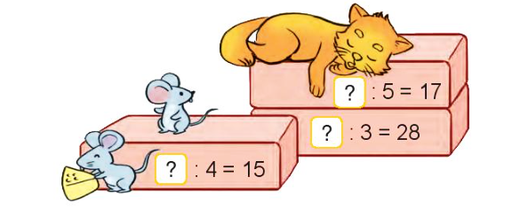
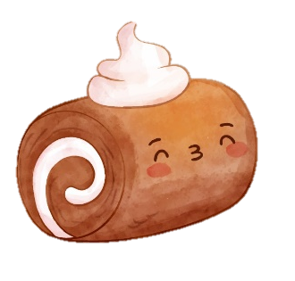

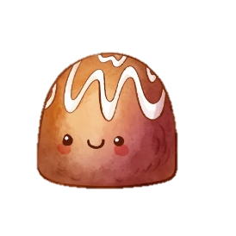
Tìm số bị chia
Bài 4
?
17 x 5 = 85
85
84
?
?
60
28 x 3 = 84
15 x 4 = 60

Slide 10


Slide 11
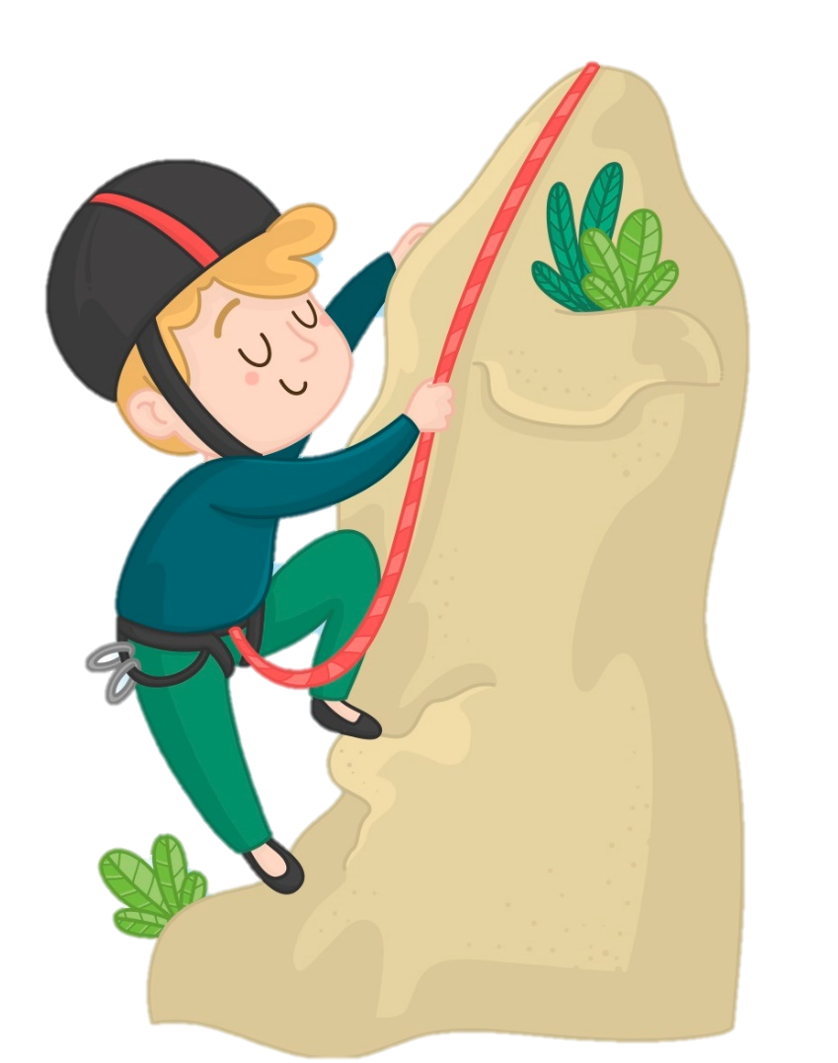


1
2
3
4

Slide 12
Đúng hay sai?
35
3
3
1
2
5
0
5
0
4

Slide 13
Đúng hay sai?
95
5
5
1
1
4
5
45
0
3
4

Slide 14
Đúng hay sai?
49
6
48
8
1
2
3
4

Slide 15

Đúng hay sai?
83
4
8
2
0
1
0
3
0
2
3
3
4

Slide 16
- Thực hiện được phép chia số có hai chữ số cho số có một chữ số trong trường hợp: chia có dư
- Tìm được các thành phần chưa biết của một phép tính: số bị chia, thừa số
- Vận dụng giải các bài toán thực tế liên quan đến phép chia số có hai chữ số cho số có một chữ số

Slide 17
